Slide 1


在直线上表示数
R·六年级下册

Slide 2
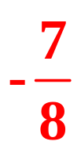

温故知新
指出下面哪些数是正数，哪些数是负数。
-32 57 -0.08 0 2.4 -30% +23 -
-32
57
-0.08
0
2.4
-30%
+23
正数
负数
0既不是正数，也不是负数。

Slide 3

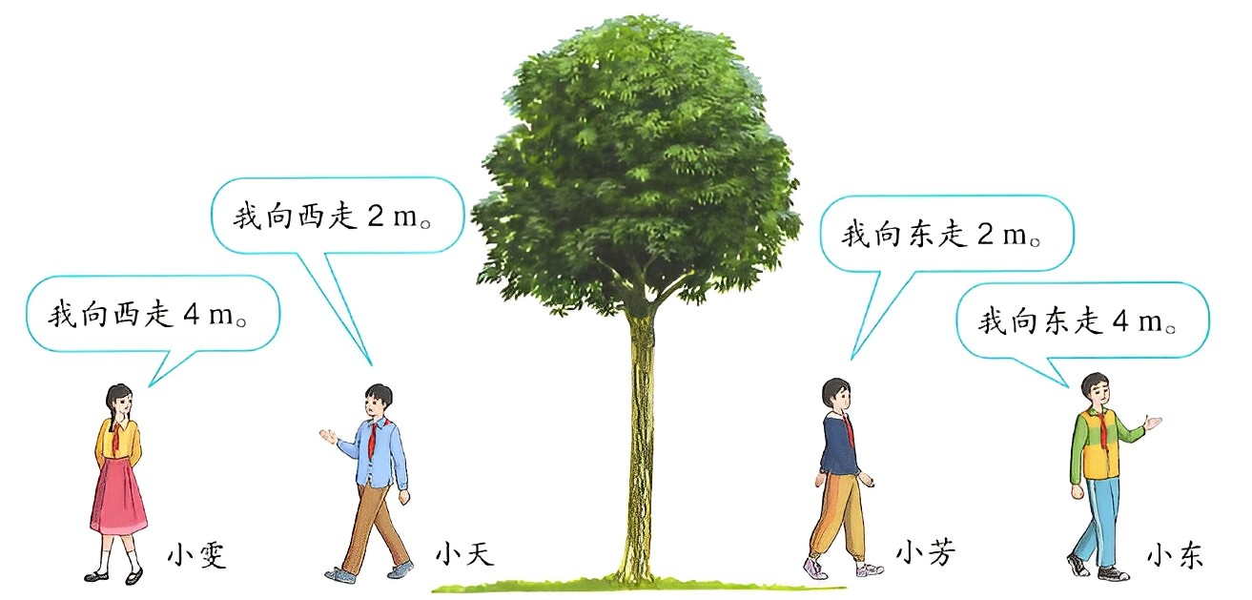
探索新知
下图中的四名同学以树为起点，分别向东、西两个相反的方向行走了不同的距离。如何在一条直线上表示他们到达的位置呢？
从图中你知道了什么？

Slide 4
想一想，我们应该在直线上作什么准备？
-4m
-3m
-2m
-1m
0
1m
2m
3m
4m
提示：
1.起点？
2.(正)方向？
3.距离？
自己试着画一画！

Slide 5
小雯
小天
树
小芳
小东
-4m
-3m
-2m
-1m
0
1m
2m
3m
4m
提示：
1.起点？
2.(正)方向？
3.距离？
自己试着画一画！

Slide 6

小雯
小天
树
小芳
小东
-4m
-3m
-2m
-1m
0
1m
2m
3m
4m
以树为起点，向东为正，向西为负。
说一说直线上的点各表示什么？
观察直线，直线上的数有什么特点？

Slide 7


小雯
小天
树
小芳
小东
-4m
-3m
-2m
-1m
0
1m
2m
3m
4m
以树为起点，向东为正，向西为负。
直线上0右边的数是正数，0左边的数是负数。
一个点对应着一个数。

Slide 8



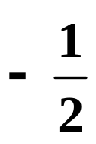


﹣1.5
1.5
-4
-3
-2
-1
0
1
2
3
4
想一想：如何在直线上表示小数和分数呢？
请你在直线上找出1.5、﹣1.5、 和 对应的点。
可以用正、负数表示相反意义的量，0是分界点。
数学中，经常用带箭头的直线上的点表示数。0右边的数是正数，0左边的数是负数。

Slide 9
随堂练习
1.写出点A、B、C、D、E表示的数。
【教材P7 练习一 第5题】
A
B
C
D
E
-8
2
4
8
-7
-6
-4
-2
0
3
（ ）
（ ）
-1
6
（ ）
（ ）
（ ）

Slide 10

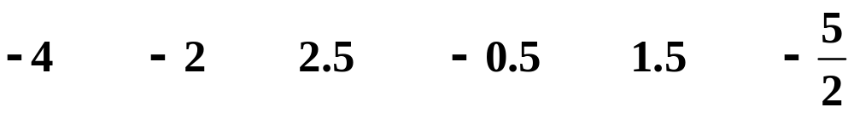
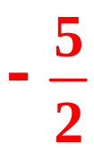
2.在图中标出下列各数。
【教材P5 做一做】
－0.5
1.5
2.5
0
1
－4
－2

Slide 11
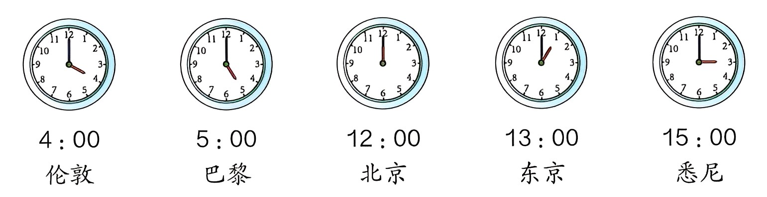
3.这是某一时刻五个城市的钟表所呈现的时间。
若把北京时间记为0时，与北京时间相比，东京时间早1小时，记为+1时；巴黎时间晚7小时，记为-7时。请你像这样记录其他两个城市的时间。
悉尼时间： 伦敦时间_________。
【教材P6 练习一 第2题】
＋3时
－8时

Slide 12
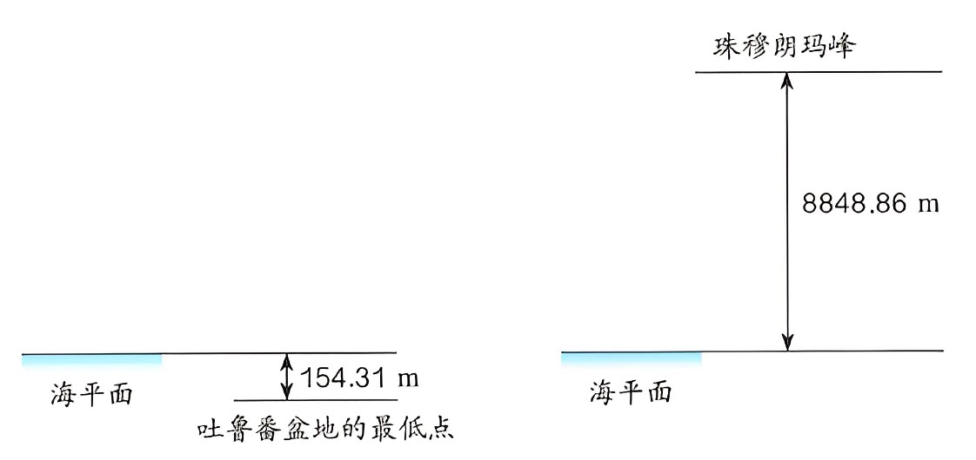
4.我国把青岛验潮站多年平均海平面定为我国的海拔基准面，即海拔为0 m，高于海平面的海拔为正，低于海平面的海拔为负。珠穆朗玛峰的海拔为___________m，吐鲁番盆地最低点的海拔为_________m。
8848.86
－154.31
【教材P6 练习一 第4题】

Slide 13
5.春节快到的时候,小明做了一个家庭月收支记录表。爸妈工资收入共9500元，春节给老人2000元，给小明和妹妹各100元压岁钱，交上个月的水电等费用400元，购买800元食品，4口人买新衣服需要1000元。请根据以上信息填写右表。你能算出小明家这个月的余额吗?
项目 | 收支金额／元
爸妈工资收入 | ＋9500
春节给老人
给小明和妹妹压岁钱
交上个月水电等费用
购买食品
买新衣服
-2000
-200
-400
-800
-1000
【教材P7 练习一 第6题】

Slide 14

项目 | 收支金额／元
爸妈工资收入 | ＋9500
春节给老人
给小明和妹妹压岁钱
交上个月水电等费用
购买食品
买新衣服
你能算出小明家这个月的余额吗?
-2000
-200
-400
-800
-1000
9500－2000－200－400－800－1000
＝5100（元）
答：小明家这个月的余额为5100元。

Slide 15
拓展练习
1.如果下图中1格代表1m，点A在-1处，点B与点A相距3m，请你在图中标出点B可能的位置。
【教材P7 练习一 第7题】
B₁
A
B₂
-4
-3
-2
-1
0
1
2
3
4
5

Slide 16
2.*某商店1月份营业额为100万元，2月份营业额为130万元，比1月份增长（ ）%。3月份营业额为117万元，比2月份减少10%，称为负增长，也可以记为增长-10%。4月份营业额为111.15万元，比3月份增长（ ）%。5月份营业额为111.15万元，与4月份持平，增长率为（ ）%，也称为零增长。
30
－5
0
【教材P7 练习一 第8题】

Slide 17
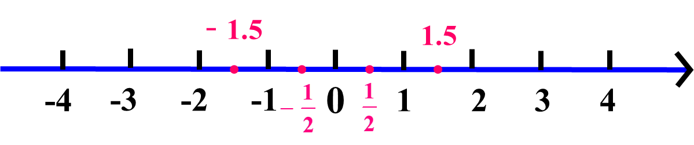
课堂小结
同学们，今天的数学课你们有哪些收获呢？
用有正数和负数的直线可以表示距离和相反的方向。
每一个数在直线上都有一个点与它对应。
数与形结合，让复杂的实际问题更简单、更清晰！

Slide 18

拓展练习
一、下面每格表示1m，小兔开始的位置在0处。
西
-5
-4
-2
-1
1
2
3
-6
-3
0
4
5
6
东
1.如果小兔从 0 处向西跳了6 m，记作 -6 m；那么它从 0 处向东跳了 3 m，记作( )m。
2.如果小兔现在在-4m处，说明它从0处向
( )跳了( )m。
+3
西
4
选自“状元成才路”系列丛书《创优作业100分》

Slide 19
西
-5
-4
-2
-1
1
2
3
-6
-3
0
4
5
6
东
3.如果小兔先向西跳 2m，又向东跳 5m，这时小兔的位置在（ ）m处。
4.如果小兔现在在 2 m 处，在 -5 m 处有一个萝卜，那么小兔要向( )跳( )m才能吃到萝卜。
3
西
7
选自“状元成才路”系列丛书《创优作业100分》

Slide 20
二、直线上有A、B两点，它们之间的距离为 1，点A离 0 处的距离为 3 ，请写出点B所有可能的位置，并在直线上画出。
B₃
A₂
B₄
B₁
A₁
B₂
-5
-4
-2
-1
0
1
2
3
-6
-3
4
5
6
2，4，-2或-4 。
选自“状元成才路”系列丛书《创优作业100分》

Slide 21
三、一个商场6月份营业额为125万元,7月份营业额为100万元,比6月份负增长了( )%, 可以记作增长( )%;8 月份比7月份增长了27%,8月份的营业额是( )万元;9月份的营业额与8月份持平,是零增长,9月份的营业额是( )万元。
20
-20
127
127
选自“状元成才路”系列丛书《创优作业100分》

